Slide 1
Conexões de cabo de Rede
Helena Boavista

Slide 2
Redes de Computadores:
Definição de rede de computadores -Utilização
LAN
MAN
WAN
SAN

Slide 3
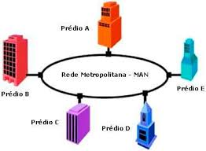
O que é uma rede WAN?
São redes que ocupam o perímetro de uma cidade.

Slide 4
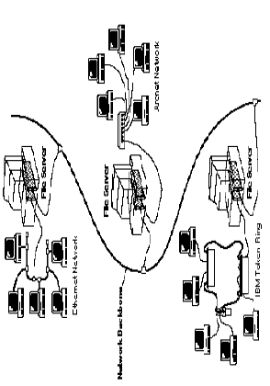
Definição da rede MAN ?
É a interconexão de computadores localizados em diferentes prédios em cidades distantes em qualquer ponto do Mundo.

Slide 5
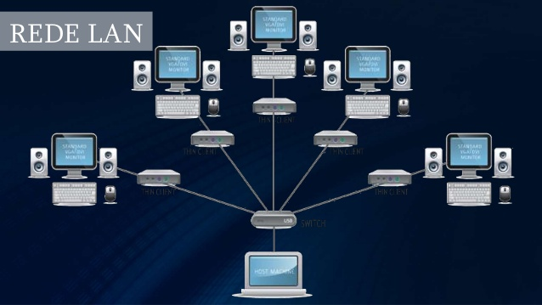
O que é a rede LAN?
A LAN ( Local Area Network) é a forma mais básica de infra-estrutura que permite a comunicação entre dois ou mais computadores . Uma LAN pode ser construído com servidores e é normalmente restrito , através dos limites de equipamentos de rede , por localização física . Qualquer sistema que permite a comunicação entre vários LAN é chamada de WAN (Wide Area Network ), dos quais o maior existente é a World Wide Web, também conhecida como a Internet.

Slide 6
SAN – Rede de Área de Armazenamento - são utilizadas para fazer a comunicação em outros diapositivos.
No contexto da informática, uma rede consiste em diversos processadores que estão interligados e compartilham recursos entre Si.

